Slide 1
Wzorce warstwy biznesowej
Autorzy: Kamil Niemiec, Łukasz Murdzia

Slide 2
Agenda
Zrozumienie warstwy biznesowej
Wyjaśnienie wzorca delegata biznesowego
Wyjaśnienie wzoru elewacji sesji
Wdrażanie wzoru elewacji sesji
Wyjaśnienie wzorca biznes-obiekt
Schemat i zalety wzorca biznes-obiekt

Slide 3
Zrozumienie warstwy biznesowej
Aby zrozumieć warstwę biznesową należy pokrótce wyjaśnić definicję i cel każdego wzoru:
Wzór delegata biznesowego - Jest to pełnomocnik usługi biznesowej, ukrywający wyszukiwanie usług i zdalne wywołanie.
Wzór fasady sesji - Zawiera reguły biznesowe i eksponuje gruboziarniste usługi dla klientów.
Wzór biznesowo-obiektowy- Są to obiekty ze świata rzeczywistego z własnościami i metodami dla aplikacji o wysokim stopniu złożoności.

Slide 4
Wyjaśnienie wzorca delegata biznesowego
Delegat biznesowy jest łącznikiem pomiędzy warstwa prezentacyjna a biznesowa aplikacji.
Klient wysyła zapytanie do delegata biznesowego, ten natomiast uzyskuje dostęp do odpowiedniej usługi biznesowej. Może on również użyć lokalizatora serwisu aby go odnaleźć.

Slide 5
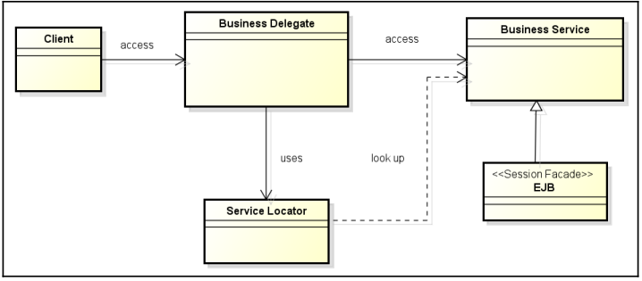
Diagram klasowy delegata biznesowego

Slide 6
Zalety użycia delegata biznesowego
Usuwa sprzężenie między warstwą biznesową a warstwą prezentacji, co z kolei poprawia łatwość zarządzania systemem.
Delegat biznesowy może w przejrzysty sposób przeprowadzić nową próbę nieudanej usługi wykonanie i ukrycie problemu przed klientem.
Tłumaczy wyjątki usług biznesowych, ukrywając przed klientem szczegóły podstawowych implementacji.

Slide 7
Wyjaśnienie wzoru elewacji sesji
Wzorzec ten jest jednym ze wzorców konstrukcyjnych w “Gang of Four” (GoF).
Głównym celem jest zamknięcie złożoności logiki biznesowej w interfejsie biznesowym. Ten interfejs udostępnia klientowi tylko niewielką liczbę gruboziarnistych metod.

Slide 8
Korzyści z zastosowania wzoru elewacji
Podaje metody gruboziarniste dla dostępnych usług.
Zmniejsza połączenia zdalne. Klient zdalny nie musi wywoływać wielu szczegółowych obiektów biznesowych. Zamiast tego wykonuje zdalne wywołanie metody odsłoniętego interfejsu, która jest odpowiedzialna za wykonywanie lokalnych wywołań do drobnoziarnistych obiektów.
Może utworzyć pojedynczy kanał do starszego systemu zaplecza.
Zmniejsza sprzężenie między klientem a drobnoziarnistymi przedmiotami.

Slide 9
Wdrażanie wzoru elewacji sesji
W architekturze JEE fasada sesji jest implementowana przez bezstanowy lub stanowy EJB (Enterprise JavaBeans). Obiekt EJB może używać innych obiektów POJO (Plain Old Java Object), obiektów biznesowych i EJB lub łączyć je.

Slide 10
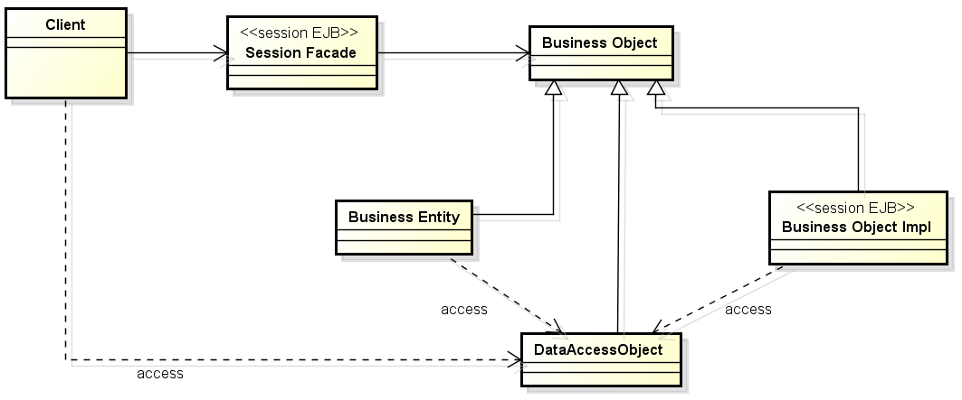
Scenariusz z klasycznym wzorem elewacji sesji

Slide 11
Wyjaśnienie wzorca biznes-obiekt
Obiekt biznesowy reprezentuje coś w świecie rzeczywistym i coś związanego z działalnością aplikacji.
Obiekt biznesowy jest jak aktor w przypadku użycia aplikacji.
Przykładowe obiekty biznesowe to rachunki bankowe, ubezpieczenia samochodów, studenci, pracownicy, zamówienia internetowe itp.
Wszędzie tam, gdzie model koncepcyjny wymaga większej złożoności, stosujemy obiekt biznesowy. Nie zaimplementowanie tego wzorca może prowadzić do problemów, takich jak ograniczenie ponownego wykorzystania kodu.

Slide 12
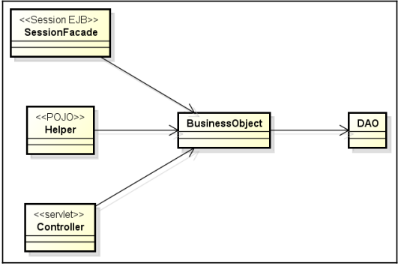
Diagram wzorca biznes-obiekt

Slide 13
Zalety wzorca biznes-obiekt
OB są odpowiedzialne za oddzielenie logiki biznesowej od reszty aplikacji, co zwiększa spójność kodu (oddzielenie obowiązków).
Użycie tego wzorca zwiększa możliwości ponownego użycia kodu.
Przekłada się to na szybsza i łatwiejsza jego konserwację.

Slide 14
Podsumowanie
Głównym celem delegata biznesowego jest ukrycie szczegółów implementacji usług w warstwie prezentacji. Delegat biznesowy jest nadal szeroko stosowany w podejściu do bardziej technicznych wyjątków — na przykład, gdy ma zdalne wywołania EJB.
Sesja Fasada centralizuje logikę biznesową bez ujawniania złożonych interakcji, które obejmują obiekty biznesowe, po stronie klienta. Ponadto Sesja Fasada hermetyzuje składniki warstwy biznesowej i udostępnia usługi gruboziarniste zarówno klientom lokalnym, jak i zdalnym.
Wzorzec obiektu biznesowego musi być używany zawsze, gdy aplikacja prezentuje wysoki poziom złożoności.

Slide 15
Źródła
Rhuan Rocha - Java EE 8 Design Patterns and Best Practices(2020)

Slide 16
Dziękujemy za uwagę!

